Slide 1
Kako su nastali oblaci
Maja Lena Košutić
Jakov Tušek
3.b Jazvine
INFORMATIKA

Slide 2
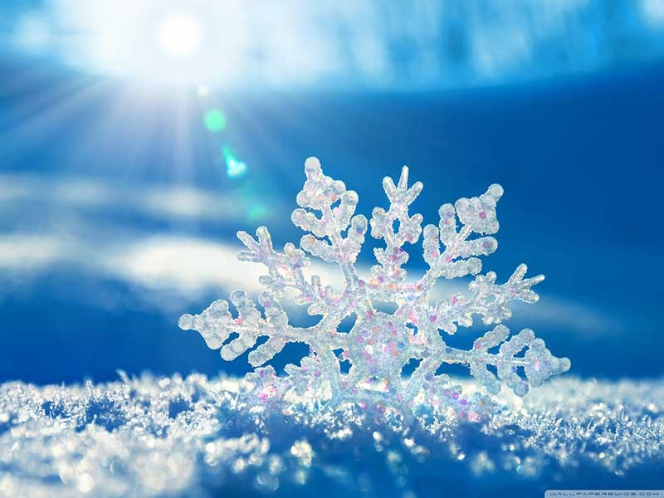
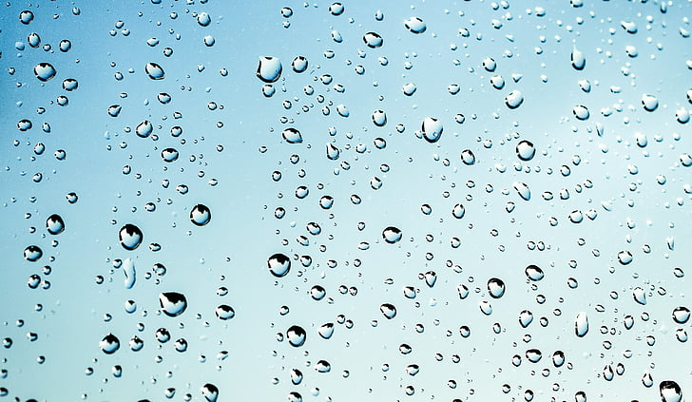
Što su oblaci?
Oblaci su nakupine vodenih kapljica, ledenih kristala koje lebde u Zemljinoj atmosferi.

Slide 3
Kakvih sve oblaka ima...

Slide 4
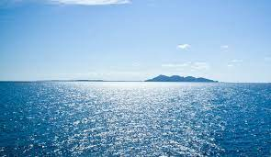
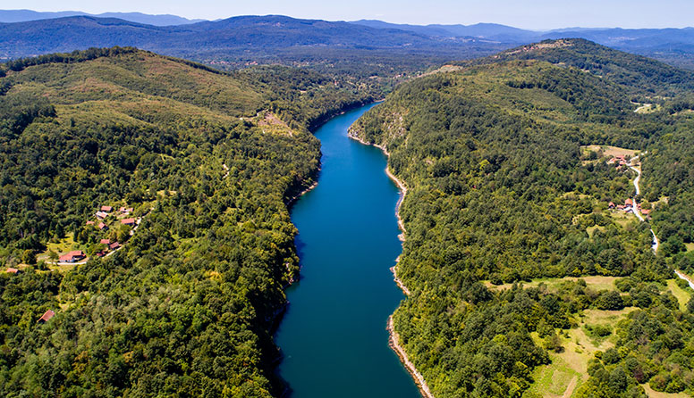
Kako nastaju oblaci?
Sunce zagrijava vodu u jezerima, rijekama i moru.

Slide 5
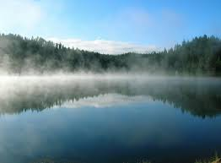
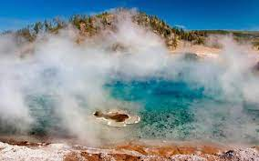
Zagrijana voda isparava i podiže se u visine.

Slide 6
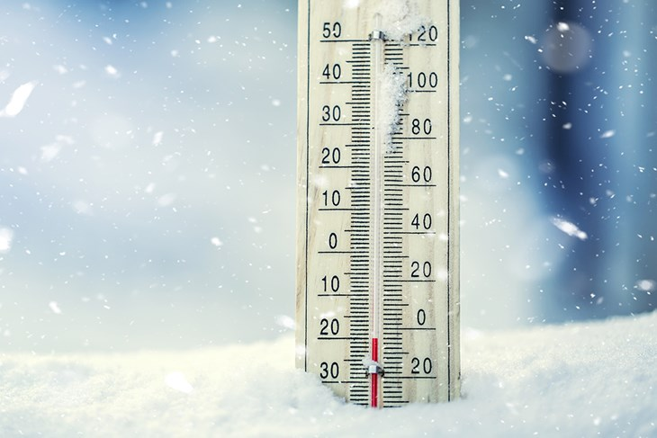
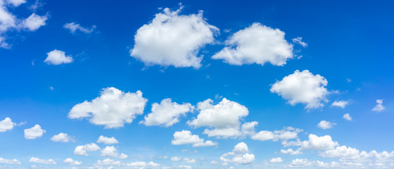
U visinama je hladnije i stvaraju se oblaci.

Slide 7
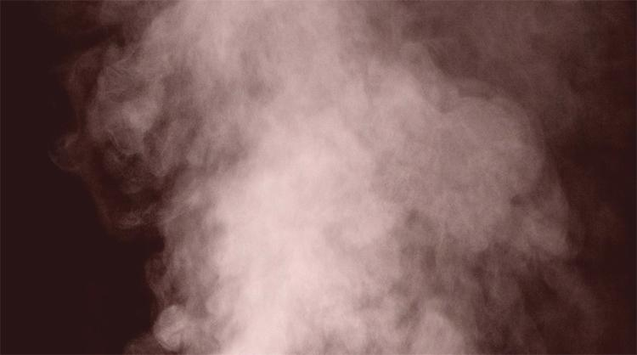
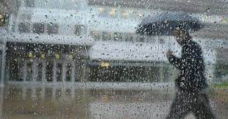
Vodena para hlađenjem pretvara u kišne kapi.

Slide 8
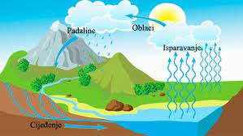
Kada kišne kapi padnu na zemlju, voda ponovno dospjeva u jezera, rijeke i more,
ponovno isparava i podiže se u visine stvarajuči oblake.

Slide 9
Hvala na pažnji..

